Slide 1

AБР-IRU совместный семинар по Цифровизации МДП
Вахтанг Зарандия – Старший советник МДП & Транзитные услуги, IRU
7.09. 2021

Slide 2
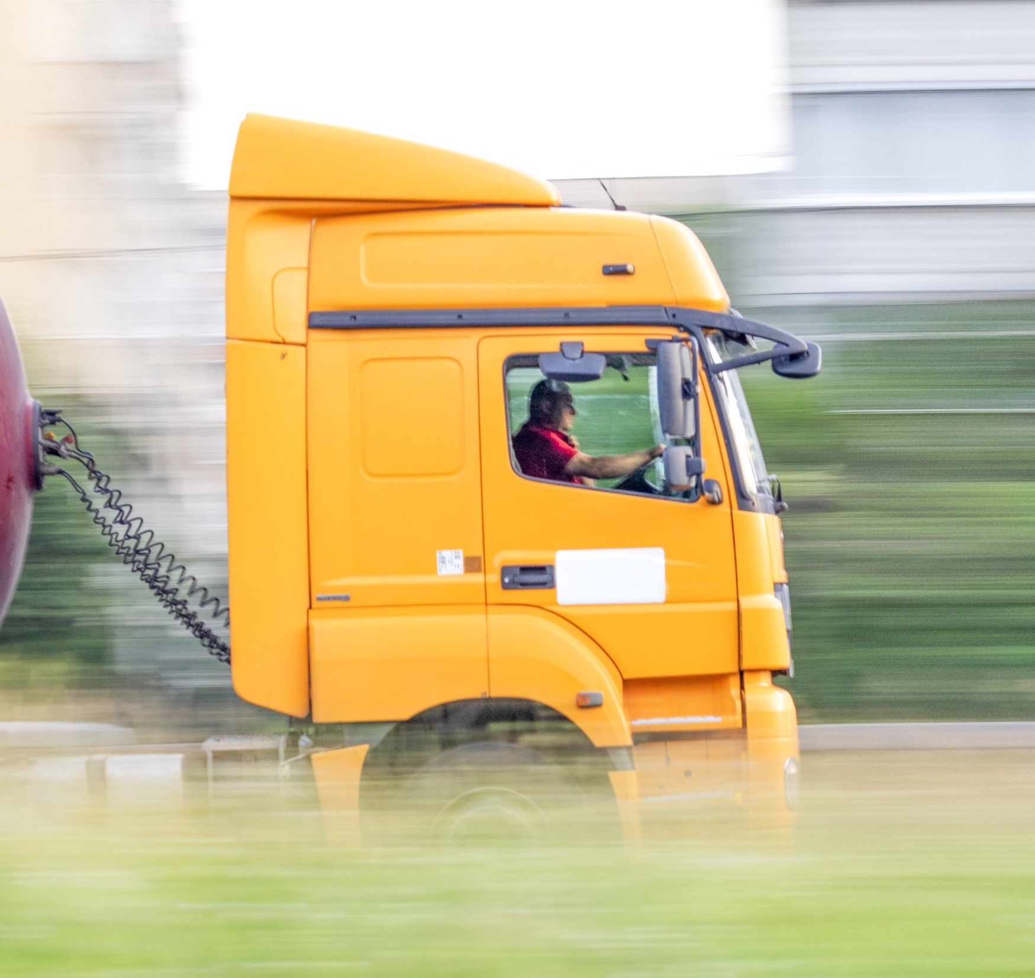
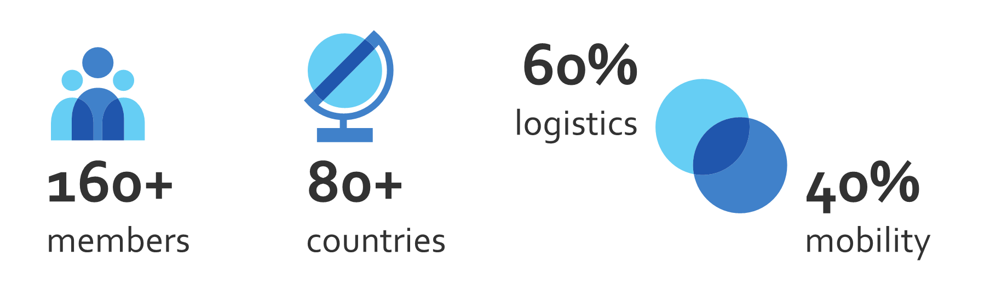
Всемирная автотранспортная организация
IRU является глобальным рупором компаний, предоставляющих услуги коммерческих перевозок, мобильности и логистики.
МЫ ПРЕДСТАВЛЯЕМ ИНТЕРЕСЫ БОЛЕЕ
3.5 МИЛЛИОНОВ
КОМПАНИЙ ПО ВСЕМУ МИРУ
логистика
членов
странах
мобильность

Slide 3
Действует в более
100 странах
14 членов основателей IRU в 8 странах
`
Члены IRU
СЕГОДНЯ

Slide 4
Цифровизация МДП
История вопроса
1987: B2B между IRU и ассоциациями
IRU переводит в эл. формат аспекты при взаимодействии B2B в рамках МДП
  Работа с книжками МДП
  Обмен данными с ассоциациями МДП
1995: SafeTIR (C2B)
  Рекомендация для таможенных органов по отправке данных о завершении процедуры МДП
  2006: Приложение 10 к Конвенции МДП о SafeTIR
2002: TIR-EPD: B2C/C2B
  Обмен предварительной информацией о перевозках по МДП между перевозчиками и таможней
2015: Совместные проекты ЕЭК ООН-IRU по цифровизации МДП
      First eTIR transport between Turkey and Iran in 2015
  2015: пилотные перевозки eTIR между Турцией и Ираном
  2019: пилотные перевозки eTIR между Ираном и Азербайджаном
  2020: проекты в рамках цифровизации между Узбекистаном и Казахстаном
2021: Приложение 11 - eTIR
  Принятие Приложения 11 к Конвенции МДП – правовая основа для eTIR
  Приложение 11 вступит в силу в мае 2021 года

Slide 5
«ДЕЛОВЫЕ СВЯЗИ»
Вступление в силу Приложения 11 – 25 мая 2021 года
Обмен сообщениями C2C и C2B через международную систему eTIR (размещенную в ЕЭК ООН в качестве центральной базы данных)
Спецификации eTIR еще не приняты Договаривающимися сторонами
Прямой канал связи будет установлен между таможней и ЕЭК ООН и ЕЭК ООН и IRU
Обмен сообщениями B2C и C2B
Уже действует и будет использоваться и далее:
Для направления данных МДП в таможенные органы отправления
Для направления предварительной информации в таможенные органы вдоль маршрута
1 глобальная система с полным цифровым функционалом

Slide 6

Проекты обмена данными МДП между бизнесом и таможней (B2C)
и перечень стран, которые начали внедрять обмен данными между таможнями (C2C) в рамках eTIR
Казахстан
Грузия
Кыргызстан
Азербайджан
Узбекистан
Армения
Операционные цифровые коридоры
Турция
Туркменистан
Таджикистан
Страны, где фунционируют ИТ-инструментов МДП
Тунис
Афганистан
Иран
Страны, инициировавшие подключение к международной базе данных eTIR (обмен сообщениями C2C)
Пакистан
Индия

Slide 7
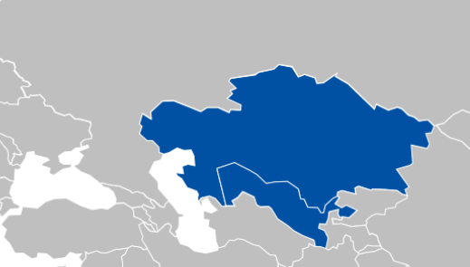
Цифровизация:
Таджикистан-Узбекистан-Казахстан
Проекты
Продвижение проекта:
Проект по цифровизации коридора МДП Узбекистан-Казахстан стартовал в ноябре 2020 года
Таджикистан выразил заинтересованность в участии в проекте в декабре 2020 года
Таджикистан внедрил TIR-EPD в марте 2020 года
Расширение проекта по цифровизации коридора МДП Узбекистан-Казахстан в направлении Таджикистана 4-5 мая 2021 года

Slide 8
Цифровизация:
Таджикистан-Узбекистан-Казахстан
Трехэтапный подход согласован с заинтересованными таможенными службами:
  Мониторинг книжек МДП и обмена сообщениями (в настоящее время)
  Пилотные цифровые перевозки МДП, сопровождаемые образцами МДП print@home
  Пилотные цифровые перевозки МДП – полностью в цифровом формате
Узбекистан полностью функционален, завершение технических доработок в Казахстане

Slide 9
Цифровизация:
Таджикистан-Узбекистан-Казахстан
Последние достижения:
3 таможенные службы подтвердили расширение использования е-гарантий, открыв их для всех транспортных операторов МДП и всех таможенных пунктов пересечения границы
Таможни Узбекистана и Казахстана внедрили Зеленые полосы на ППГ Яллама-Конысбаева
Продолжается работа с таможней Таджикистана по приоритизации перевозок с е-гарантиями на ППГ Фотехобод
Таможня Узбекистана поделилась опытом в сфере цифровых перевозок МДП с таможней Киргизстана в июне 2021
Все 3 таможенные службы предприняли необходимые меры для установления контакта с ЕЭК ООН с целью подключения к международной системе eTIR согласно Приложению 11 Конвенции МДП

Slide 10
Цифровизация:
Таджикистан-Узбекистан-Казахстан
Следующие шаги
  Информирование общественности
  Повысить осведомленность пользователей цифрового МДП и бизнес сообщества в регионе, чтобы в полной мере воспользоваться этим инструментом упрощения транзита, обеспечивающим прозрачность для таможни и деловых партнеров:
    Обучение таможенников и транспортных операторов
    Активное участие IRU и его членов при поддержке партнеров: GIZ, Тюркский совет, CLDP, АБР и другие
  Расширение географии цифрового МДП
  Включение Киргизстана в географию цифрового МДП к началу октября 2021
  Приложение 11 (реализация)
  Внедрить полный обмен сообщениями eTIR, а также подключение к международной системе eTIR согласно Приложению 11

Slide 11
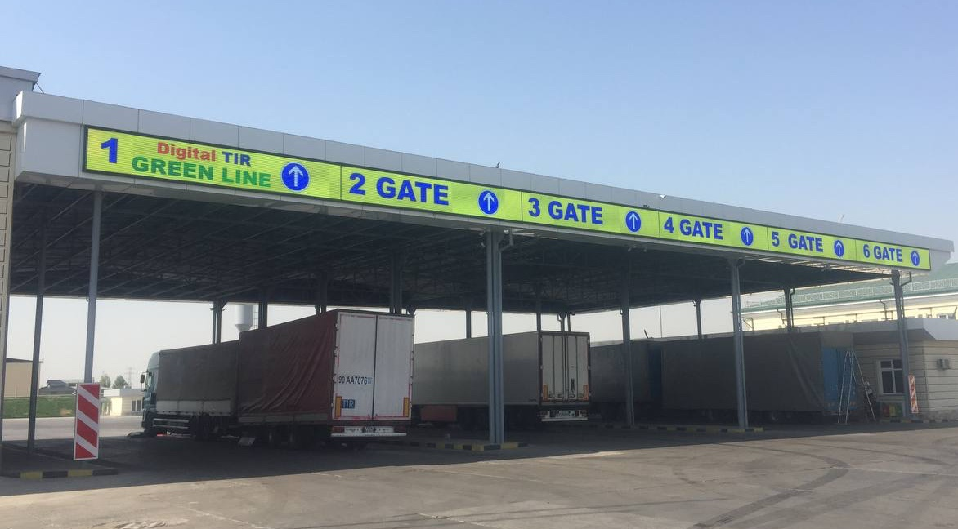
Призыв к действию
Координация трансграничных вопросов на глобальном и региональном уровне
Быстрый переход к цифровизации транспортных документов и процедур
  Применение оптимальных практик и мировых стандартов для решения других вопросов пересечения границы

Slide 12

За мир в движении

